Slide 1
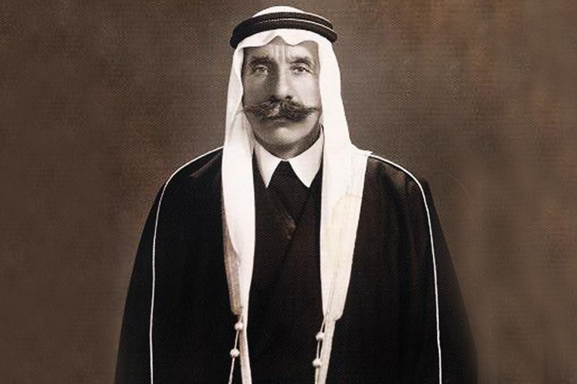
سلطان باشا الاطرش

Slide 2
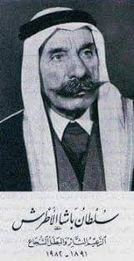
من هو سلطان باشا الاطرش
قائد وطني ومجاهد ثوري سوري ينتمي لطائفة الموحدين الدروز وهو القائد العام للثورة السورية الكبرى ضد الاستعمار الفرنسي
ولد سلطان الاطرش في 5 اذار عام 1891 قي قرية القريا في السويداء
وتوفي في 26 اذار عام 1982

Slide 3
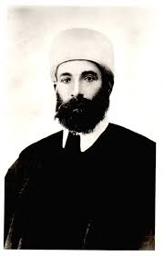
نبذة عن عائلة سلطان باشا الأطرش
تعتبر عائلة سلطان باشا الأطرش عائلة ذو نفوذ ثوري منذ القدم فكان والده ذوقان بن مصطفى الأطرش مجاهدا وزعيما قاد معارك عديدة ضد الانتداب التركي حتى تم إعدامه من قبل الاتراك شنقا بسبب تمرده عام 1911
وكان سلطان الأطرش كبير اخوته علي و مصطفى وزيد وله اختان سميه و نعايم.

Slide 4
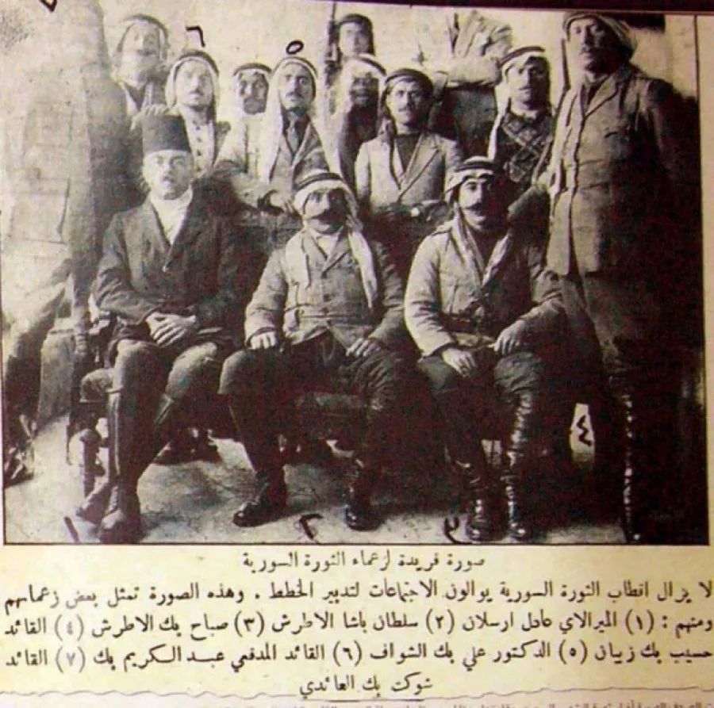
بداية النضال ضد الفرنسيين
في تموز 1920 جهز سلطان الأطرش قوات كبيرا لمساعدة يوسف العظمه في معركة ميسلون ولكن قبل وصوله وصل خبر انكسار الجيش العربي واستشهاد يوسف العظمه .
فعرض عليه الفرنسيين إقامة دولة درزية فرفض وقرر محاربة الانتداب الفرنسي وكان هناك العديد من الثورات ابرزها الثورة السورية الكبرة

Slide 5
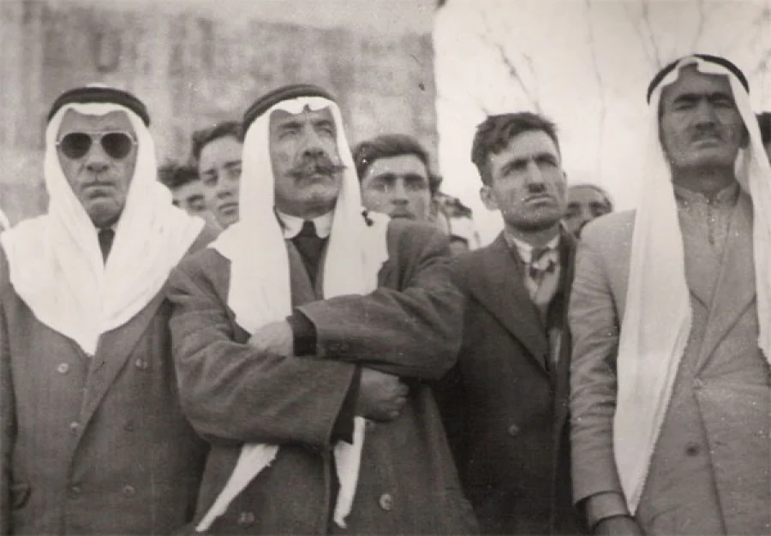
محاولة ابعاد الدروز عن الحركه الوطنيا
سعه الكولونيل كاترو الذي اوفده الجنرال غورو الى جبل العرب الى عزل الدروز عن الحركة الوطنية السورية وان يجعل جبل الدروز مستقل إداريا عن دولة دمشق مقابل اعتراف الدروز بل انتداب الفرنسي وعين سليم الأطرش حاكم درزي للجبل
لم يرتاح الدروز لهذه المؤامره حتى تم اول صدام مع الفرنسيين في تموز عام 1922 بعد اعتقال المجاهد ادهم خنجر.

Slide 6
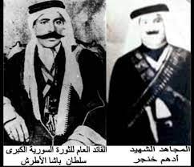
استجارة ادهم خنجر بسلطان باشا الأطرش
في تموز عام 1922 استجار القائد ادهم خنجر بسلطان باشا الأطرش بعد ملاحقة الفرنسيين له ودخل الفرنسيين وقبضوا عليه في منزل سلطان الأطرش بغيابه .
فما كان من الباشا الا ان ثار ليسترجع دخيله الا ان تمكن الفرنسيين من اخذ ادهم خنجر الى بيروت واعدامه هناك .
فغضب سلطان الأطرش و قرر الحرب على الفرنسيين وخاض حروب عديده معهم واهمها معركة المزرعه عام 1925 والتي على اثرها دعى سلطان الأطرش للثورة السورية الكبرى .

Slide 7
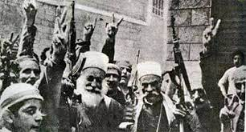

الثورة السورية الكبرى
بعد معركة المزرعة التي دارت عام 1925 دعا سلطان باشا الأطرش الى ثورة سورية كبرى تشمل جميع انحاء سورية ضد الاستعمار الفرنسي قائلا (الى السلاح أيها السوريين) وانطلقت المعركة من جبل العرب وسرعان ما امتدت الى جميع انحاء سورية .
وكانت نتائج الثورة توحد الدولة السورية وبداية تفكيك الانتداب الفرنسي حتى اجلائه في عام 1946 .

